Slide 1
LLM Introduction Antara Embbedding Document, Owned LLM dan Fine-Tuning LLM
Generative AI
v20231003.0755

Slide 2

1. Introduction & Overview
Generative AI

Slide 3
Generative AI untuk analisis kasus berdasarkan dokumen, data dan informasi yang spesifik.
Jika kebutuhannya untuk pencarian informasi, resume, sentimen atau analisis dari satu atau sekumpulan dokumen, hal ini cukup dilakukan melalui: embedding dokumen. Belum diperlukan membuat LLM sendiri.
Tapi jika diperlukan referensi yang lebih akurat terhadap analisi dokumen tersebut, maka diperlukan LLM yang spesifik. Yang biasanya terjadi jika memerlukan:
1. Pemahaman Konteks yang lebih dalam.
2. Spesifikasi kasus yang unik.
3. Ketersediaan data dan dokumen khusus.
4. Keamanan dan privasi.

Slide 4
Opsi Metode untuk analisis dokumen
1
Embedding Dokumen
2
Owned LLM
3
Fine-Tuning LLM
Mengonversi dokumen menjadi representasi vektor numerik. Representasi ini memungkinkan perbandingan dan analisis lebih lanjut, seperti klasifikasi dokumen, clustering, atau pencocokan teks.
Language Model adalah model statistik atau pembelajaran mesin yang memahami dan memprediksi probabilitas dari urutan kata atau karakter dalam suatu bahasa.
LLM yang telah melewati tahap tambahan pelatihan pada tugas atau dataset spesifik tertentu.
note:
Embedding dokumen berfokus pada mewakili teks dalam bentuk vektor, sementara Language Model lebih tentang memahami dan memprediksi urutan kata atau karakter.
Namun, ada kemungkinan untuk menggunakan embedding dokumen sebagai salah satu tahap dalam proses membangun atau memperbaiki Language Model. Misalnya, embedding dokumen dapat digunakan untuk mengonversi dan memproses data teks sebelum diberikan kepada LM untuk latihan atau evaluasi. Tetapi, embedding dokumen saja bukan merupakan LLM.

Slide 5
Pros & Cons
1
Embedding Dokumen
2
Owned LLM
3
Fine-Tuning LLM
PROS:
Efisien dalam pencarian
Cepat dalam memproses resume
Minimal sumber daya
CONS:
Ketergantungan koneksi dengan platform LLM
Terbatas dalam representasi informasi. Embedding dokumen dapat kehilangan beberapa konteks dan struktur data -> tidak seakurat LLM dalam memahami konten kompleks
Regeneratif teks yang rendah. Embedding dokumen hanya dapat menghasilkan resume atau informasi yang ada dalam dokumen asli. Walau dengan trik pemrograman bisa dilakukan pemrosesan teks lebih lanjut.
PROS:
Kemampuan generatif yang tinggi
Pemahaman konteks yang lebih baik
Kustomisasi kompleks dan fleksibel
Kontrol Penuh (keamanan dan privasi)
CONS:
Memerlukan sumber daya maksimal dan waktu yang lama.
Pengembangan yang kompleks
Pemeliharaan berbiaya tinggi
Ketergantungan pada Data Pelatihan
Lisensi Beberapa model bahasa pre-trained memerlukan lisensi.
PROS:
Memanfaatkan model pre-trained Bisa memanfaatkan keunggulan dari model bahasa pre-trained yang sudah memiliki pemahaman yang baik tentang bahasa.
Waktu pengembangan yg lebih cepat. Dibandingkan dengan membuat owned llm sendiri.
CONS:
Perlu data latihan yang kuat.
Biaya Fine-Tuning. Biaya tinggi menyerupai membuat owned LLM.
*waktu *anggaran
*keamanan *privasi
*waktu *kustom

Slide 6
Kebutuhan Infra dan Biaya
1
Embedding Dokumen
2
Owned LLM
3
Fine-Tuning LLM
Cloud VPS dengan spek menengah, tanpa perlu GPU.
Biaya penggunaan token untuk embedding dan proses. openai: $0.03 - $0.12 / 1K tokens (~Rp 30/750 kata)
Mesin dengan GPU/TPU (high)
> 16 core cpu
> 32 GB memory
> 2 NVIDIA V100/RTX/A100 (cuda compatible, > 16GB VRAM)
Mesin dengan GPU/TPU (middle)
> 8 core cpu
> 8 GB memory
1-2 NVIDIA V100/RTX/A100 (cuda compatible, > 8GB VRAM)
~ $250/mo
~ $4000/mo
~ $3000/mo
Mesin ini bisa disediakan fisik atau menggunakan layanan cloud.
Kebutuhan mesin ini mirip seperti yang digunakan untuk mining crpto.
Penyediaan mesin diperlukan saat pembuatan model saja, setelahnya bisa menggunakan mesin biasa sebagai player.
Perkiraan biaya di atas untuk kebutuhan infra di cloud saja, yang bisa disewa per jam/hari/bulan.
Opsi:
Menggunakan GPU/TPU Cloud di aws/gcp/azure/dll.

Slide 7
Material data analisi ekonomi, merger dan due diligence
Untuk fine-tuning LLM, dibutuhkan data dan dokumen terkait analisis ekonomi, merger dan due diligence.
Data pelatihan:
- Data ekonomi historis, laporan keuangan, laporan analis, dll.
Dokumen Due Diligence:
- Dokumen terkait merger, akuisisi, atau due diligence.
Data Ekonomi Makro:
- Data ekonomi makro dan indikator terkait.
Test:
1. Laporan keuangan perusahaan yang akan diakuisisi (jika ada).
2. Laporan analis atau analisis ekonomi terkait industri atau pasar yang relevan.

Slide 8
2. POC Webchat & Telegram Chatbot

Slide 9
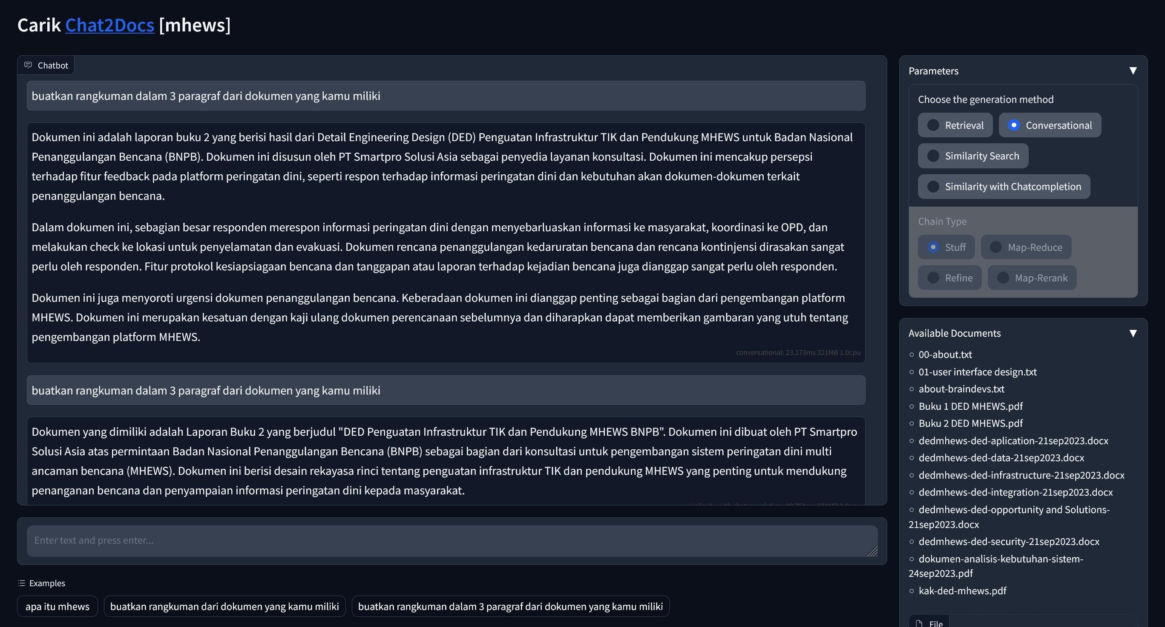

Contoh Web Chat, https://arsip.carik.id
Variasi method yang digunakan untuk pencarian dokumen.
Tiap method berbeda kecepatan dan akurasinya.
Chain-Type, methode dalam melakukan embedding
Dokumen-dokumen yang digunakan training dalam embedding.
Chat terhadap suatu dokumen

Slide 10
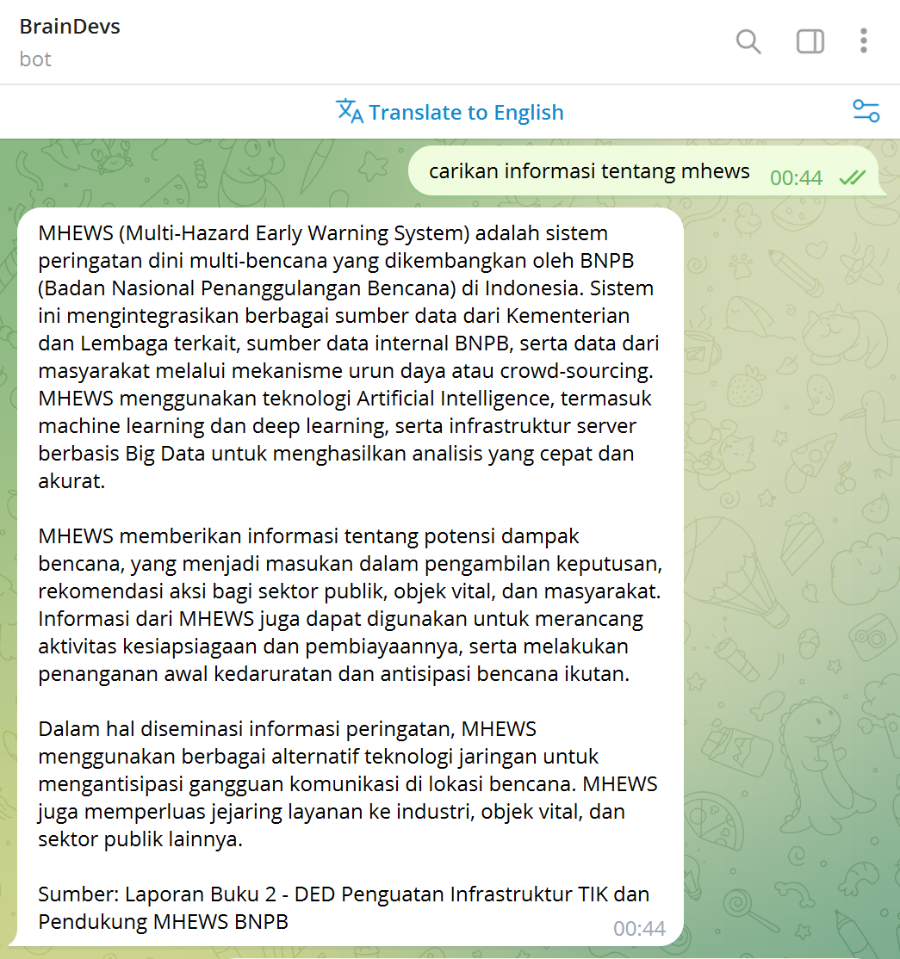
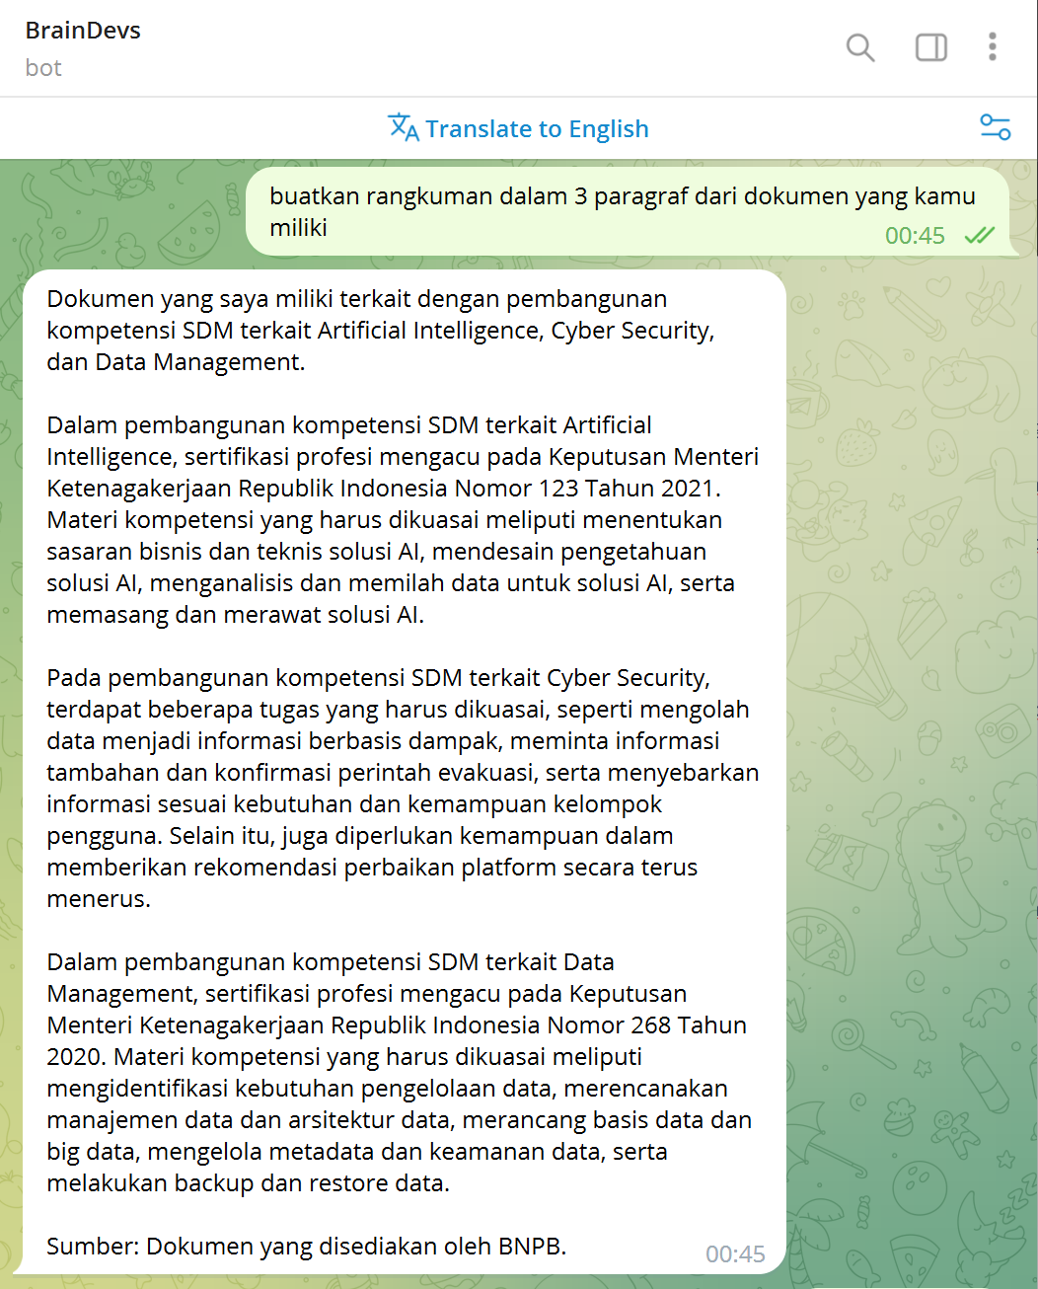
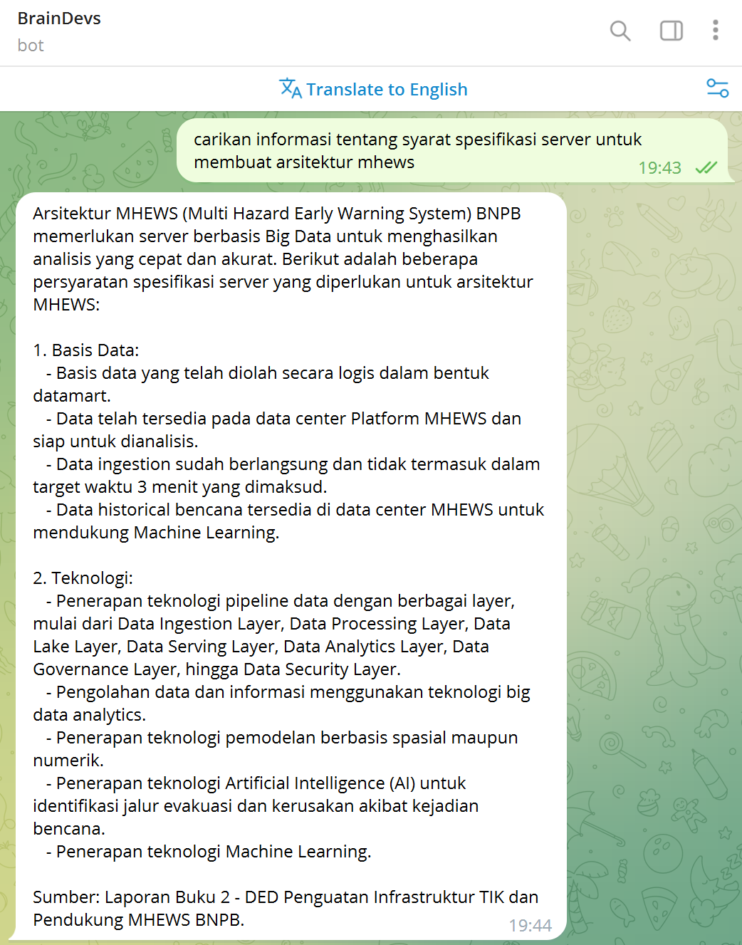
Telegram ChatBot, @
Sumber dokumen sengaja dimunculkan sbg kroscek.
Chat terhadap suatu dokumen melalui media chatbot Telegram

Slide 11
Catatan
Document Embedding
Method: Metode untuk pencarian di dalam dokumen: retrieval, conversation, similarity search, similarity +predict/chat-completion. Masing-masing metode mempengaruhi kecepatan dan akurasi. Similarity Search paling cepat mendapatkan hasil, tapi metode ini akan menampilkan hasil teks apa adanya sesuai di dokumen. Metode retrieval paling sering saya gunakan secara umum.
Chain-Type: cara dalam melakukan embedding, juga akan mempengaruhi akurasi hasil dan kecepatan.
Pemilihan Model untuk Fine-Tuning LLM
Platform: Pilihan platform untuk membuat model: BERT dan GPT. GPT saat ini adalah pilihan terbaik.
Bahasa: Dukungan terhadap Bahasa Indonesia merupakan problem utama dalam pemilihan model.
Lisensi: Beberapa model bahasa pre-trained memerlukan lisensi. Lisensi opensource biasanya kurang baik untuk penggunaan dalam bahasa Indonesia.
Perlu riset terlebih dulu untuk menemukan pre-trained model yang terbaik untuk suatu kasus.

Slide 12
Tantangan
User
Ekpektasi: Ekspektasi user yang biasanya terlalu tinggi. Beranggapan bahwa hasil dari AI adalah 100% sempurna. Perlu edukasi dan penjelasan bahwa akurasi tergantung dari jumlah data, cara training dan cara bertanya.
Developer
Pengetahuan: Pengetahuan dan learning-curve yang besar terhadap materi pembelajaran mesin ini.

